Slide 1
Дерево отрезков
(Segment tree)
Чекурова Мария
11-401

Slide 2
Введение
Дерево отрезков – структура данных, которая позволяет алгоритмически просто и логарифмически быстро совершать некоторые операции на заданном отрезке массива чисел.
Типичные операции, с которыми быстро справляется дерево отрезков: поиск минимума/максимума на отрезке, поиск суммы на отрезке, поиск произведения элементов отрезка.
В качестве запроса может быть любая ассоциативная функция (порядок выполнения на нескольких элементах не имеет значение)

Slide 3
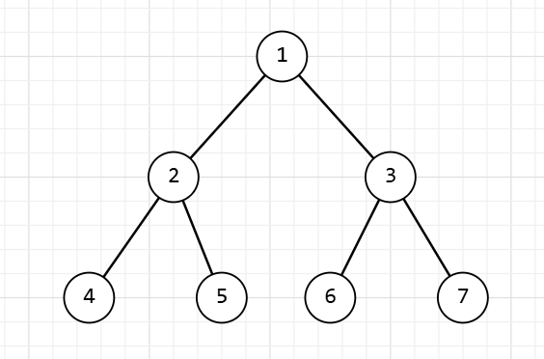
Построение дерева
Корень
Индексация дерева отрезков. У каждой вершины, кроме листьев, может быть два ребенка – левый и правый.
2, 4, 6 – левые дети
3, 5, 7 – правые дети
Формула нахождения индекса левого ребенка i-вершины: i*2
Формула нахождения индекса правого ребенка i-вершины: i*2 + 1
Формула нахождения индекса родителя n-вершины: n/2
Построение дерева имеет сложность O(n)
Листья – элементы массива

Slide 4
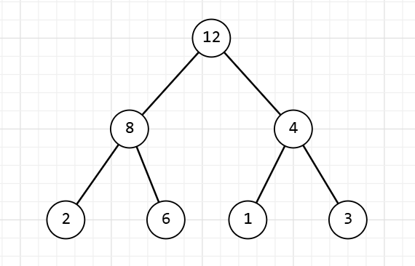
Построение дерева
Элемент входного массива с индексом i будет иметь индекс i + size, где size – размер входного массива. Это делается для удобной нумерации элементов дерева.
Построение дерева начинается снизу. Листья – элементы входного массива ([2, 6, 1, 3]), далее i-я вершина принимает значение суммы элементов с индексами (i*2) и (i*2+1). Таким образом, продвигаясь до корня, получаем сумму всех элементов массива.
для задачи нахождения максимума/минимума вершина принимает значение максимума/минимума элементов с индексами (i*2) и (i*2+1).

Slide 5
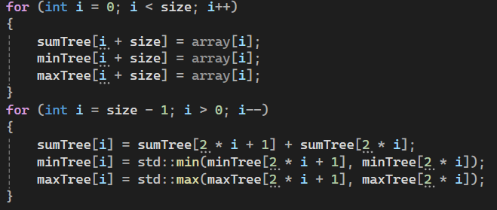
Построение дерева
Программа для построения дерева:

Slide 6

Нахождение суммы на отрезке
Сложность операции - О(log n),
Для нахождения суммы элементов на отрезке [L, R] для начала нужно узнать индексы этих элементов в дереве:
L = L + size, R = R + size. Используя дерево отрезков, можно найти сумму элементов отрезка быстрее, чем суммированием всех этих элементов, зная значение родителей элементов. Поэтому необходимо идти вверх по дереву, ища элемент, который содержит сумму как можно большего числа элементов заданного отрезка.

Slide 7

Нахождение суммы на отрезке
Поиск элемента, содержащего сумму наибольшей части отрезка, осуществляется сдвигом
L = (L+1) /2 и R = (R+1) /2
Однако так не всегда можно найти элемент, содержащий сумму всего отрезка, необходимо добавить еще несколько элементов. Это делается в случае, если элемент с индексом L является правым ребенком – тогда его родитель содержит сумму отрезка, выходящего за рамки заданного (L – левая граница отрезка, его родитель содержит сумму элемента с индексом L и L-1, который выходит за рамки отрезка). Значит, необходимо добавить элемент L в сумму.
Если же элемент с индексом R – левый ребенок, то его родитель также содержит сумму отрезка, не входящего в данный, следовательно в таком случае добавляем элемент с индексом R в сумму.

Slide 8
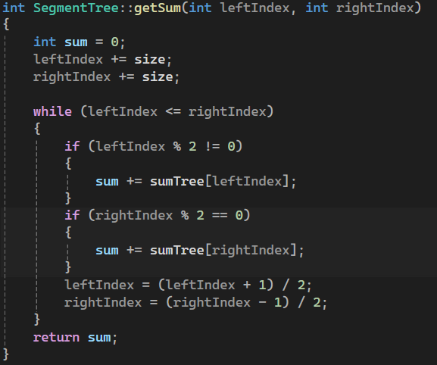


Нахождение суммы на отрезке
Программа для поиска суммы на отрезке:

Slide 9
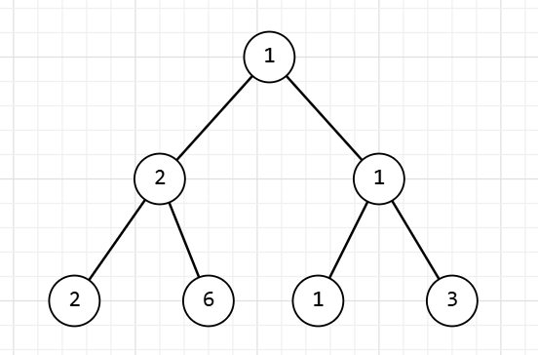

Нахождение минимума/максимума на отрезке
Поиск минимума/максимума осуществляется по тому же принципу, что поиск суммы на отрезке. Отличие в том, что вместо суммирования проводится операция сравнения.

Slide 10
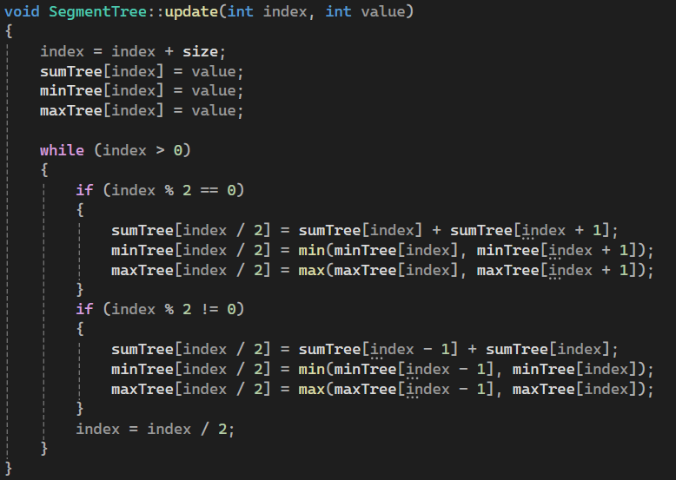

Изменение значения элемента
Изменение значения элемента на i-позиции ведет к перезаписи значений родителей этого элемента в дереве. Необходимо пройти до корня дерева и перезаписать значения каждого из элементов на i/2-позиции. Сложность операции - O(log n).

Slide 11
Преимущества использования дерева отрезков
Асимптотическая сложность перечисленных операций O(log⁡n)
Построение за константное время O(n)
Обновление элемента за O(logn)
Множественная сфера применения
Подходит для ленивых операций

Slide 12
Применение дерева отрезков
Обработка массивов данных
Задачи оптимизации, где требуется быстрый доступ к статистике
Анализ временных рядов
Обработка пространственных данных

